Slide 1
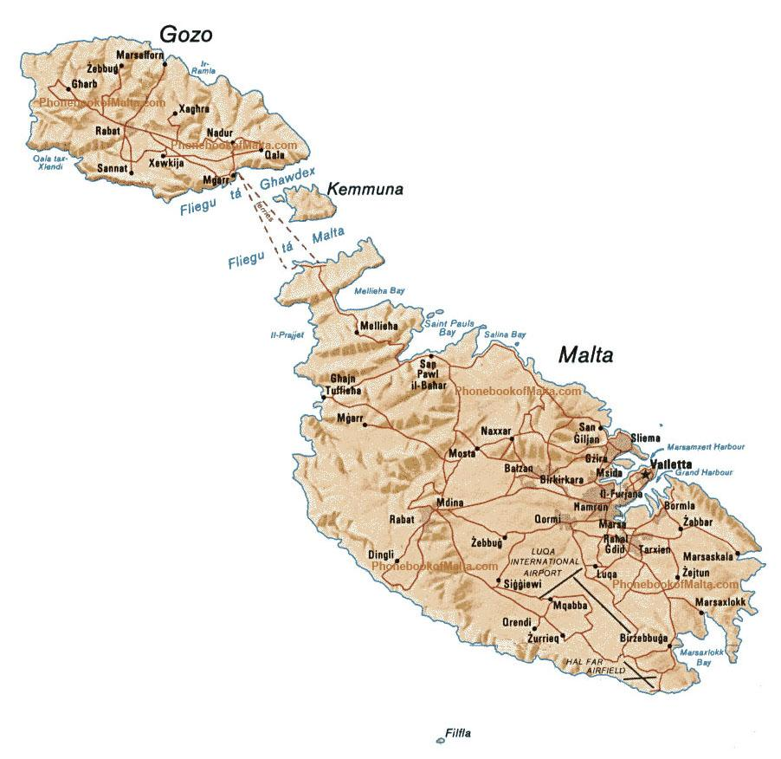
MALTA
Experiencia por Cristina Vaqueiro Gómez

Slide 2
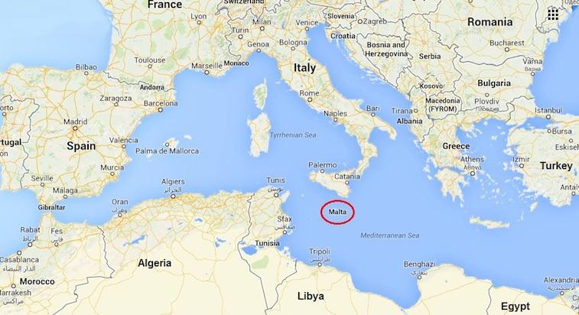
¿Dónde está ubicada Malta?
La República de Malta es un país insular miembro de la Unión Europea, densamente poblado, compuesto por un archipiélago y situado en el centro del Mediterráneo, al sur de Italia, al oriente de Túnez y al norte de Libia. Tiene una superficie de 316m². Desde 1964 es independiente y en 2004 se adhirió a la Unión Europea.
En 2011 tenía una población de 452 215 habitantes con una distribución de 1431 hab./km², la más alta densidad de población entre los países de la Unión Europea.
Las principales islas y las únicas habitadas del país son Malta, Gozo y Comino. Otras islas que hacen parte del archipiélago son: Cominotto, Filfla, Roca Fungus, Isla Manoel (la cual está unida por un puente a la ciudad de Gżira), y las Islas de San Pablo; ninguna cuenta con habitantes permanentes. Las islas de Malta han sido una república independiente desde 1964. El centro del gobierno, del comercio y de la cultura es la capital, La Valleta, situada en la zona oriental de Malta.

Slide 3
Alojamiento
Dar Tan Namma, Triq in Nassaba, Safi
Cerca de un Lidl
Cerca del aeropuerto
Al lado de Zurrieq, una ciudad donde puedes visitar la Gruta Azul (Blue Grotto)
Una zona tranquila y un alojamiento cómodo
El apartamento consta de 3 habitaciones, dos baños, una cocina con comedor y balcón
Zona de aparcamiento, por si deseas alquilarte un vehículo o traerlo desde tu país

Slide 4
El día a día en la oficina
Ubicada en Floriana
El ambiente agradable y tranquilo
Tienes una cocina donde descansar y tomarte algo
Un despacho para organizar tu trabajo con un ordenador
Principalmente utilizas programas como word, excel, powerpoint, para realizar los trabajos
Todo relacionado con administración, ya sea cara el cliente en recepción o en el despacho
Y es divertido ya que vienen alumnos de otros países y puedes conocerlos
El horario de trabajo empezaba desde las 9 de la mañana hasta las 4 de la tarde, con un descanso para comer de 1 hora (de 1 a 2 de la tarde)

Slide 5
El idioma
La pronunciación de los malteses es fácil de comprender por lo que no te costará mucho comunicarte.
Malta también es un lugar característico para aprender inglés ya que hay numerosas escuelas de inglés que te enseñarán a desenvolverte con fluidez y al finalizar el curso te darán un certificado. Muchos jóvenes de diferentes países viajan a Malta para aprender o desarrollar su inglés y descubrir un país totalmente diferente al suyo, relatando que ha sido una experiencia única.
Su principal lengua es el maltés, dialecto del árabe e influenciado por el inglés, italiano (debido a que limita con Sicilia y anteriormente fue el idioma oficial) y también por el francés.
La mayoría hablan en maltés, pero perfectamente te hablan en inglés ya que en los institutos se estudia inglés y en la mayoría de ellos y universidades se estudia como primera lengua.

Slide 6
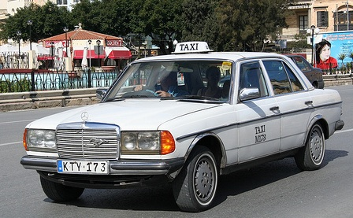
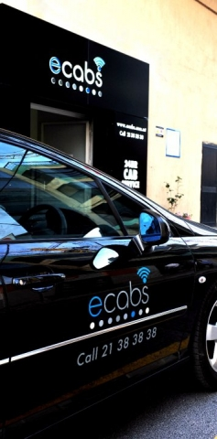
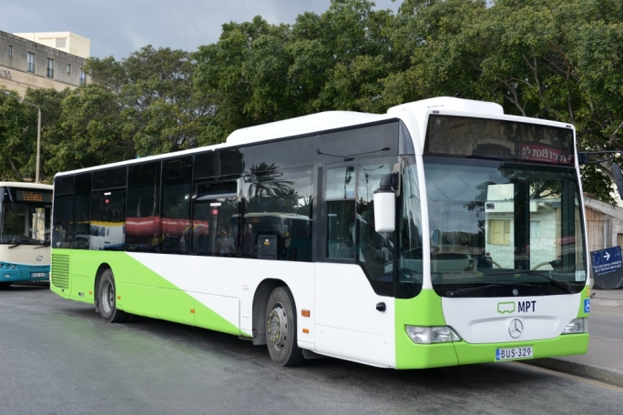
El transporte
Malta y Gozo son islas pequeñas, en las que podemos movernos con bastante facilidad alquilando un coche o con las opciones de transporte público que hay en la zona.
El autobús es el principal transporte público para moverse por las islas de Malta y Gozo aunque, en algunos casos, también hay que tener en cuenta algunas líneas de ferry locales o regionales para moverse entre ciudades o entre islas.
Hay diferentes tipos de billetes, el sencillo que cuesta 1.50€ y es válido por dos horas. También existen tarjetas por 7 días de viajes ilimitados por 21€ o de 7 días por 12-15€. Existen tarjetas para residentes en Malta más de 3 meses y dependen de si eres estudiante o de tu edad. Puedes consultar todo en su página web o desde la app (Tallinja).
También tienes la opción de alquilar un vehículo, pero ten cuidado. Al igual que los británicos, en Malta circulan por la izquierda por lo que el conductor irá en el lado derecho y esto puede causarte algún despiste.
Y por último, los taxis (de color blanco). No son muy frecuentes, más en las zonas turísticas. Los que van desde el aeropuerto tienen un precio fijo que puedes consultarlo en unas tablas.
O si lo prefieres, existe una empresa llamada ‘eCabs’ (son de color negro) que hacen un servicio igual o muy parecido a los taxistas. Tienen una app donde puedes reservarlos para cierta hora y pagar en el momento si lo deseas, he de decir que son más baratos que los taxis normales

Slide 7
¿Qué visitar?

Slide 8
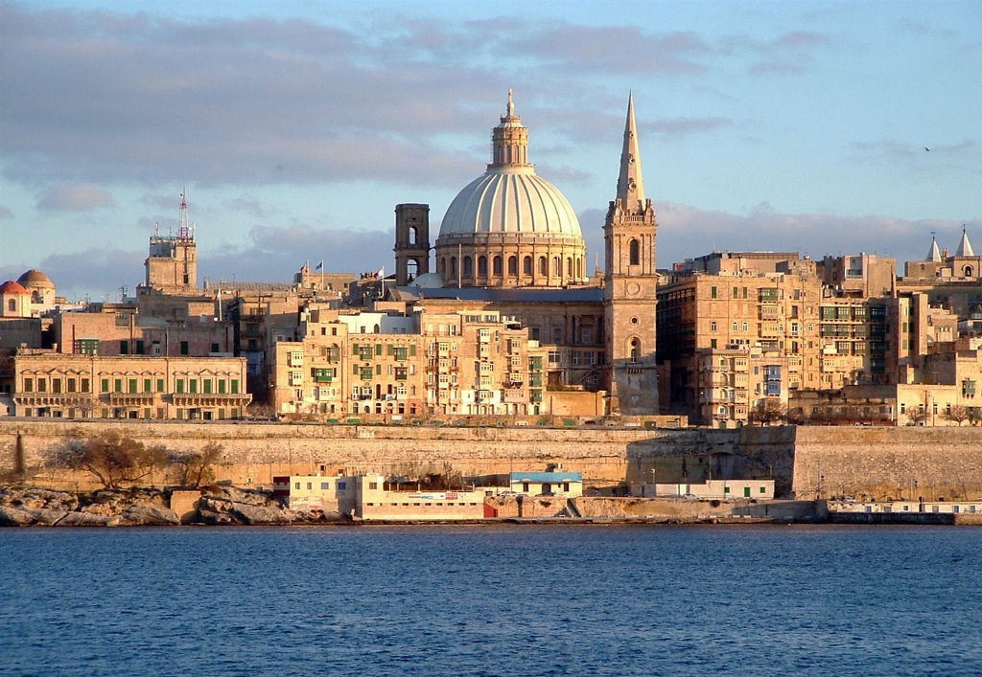
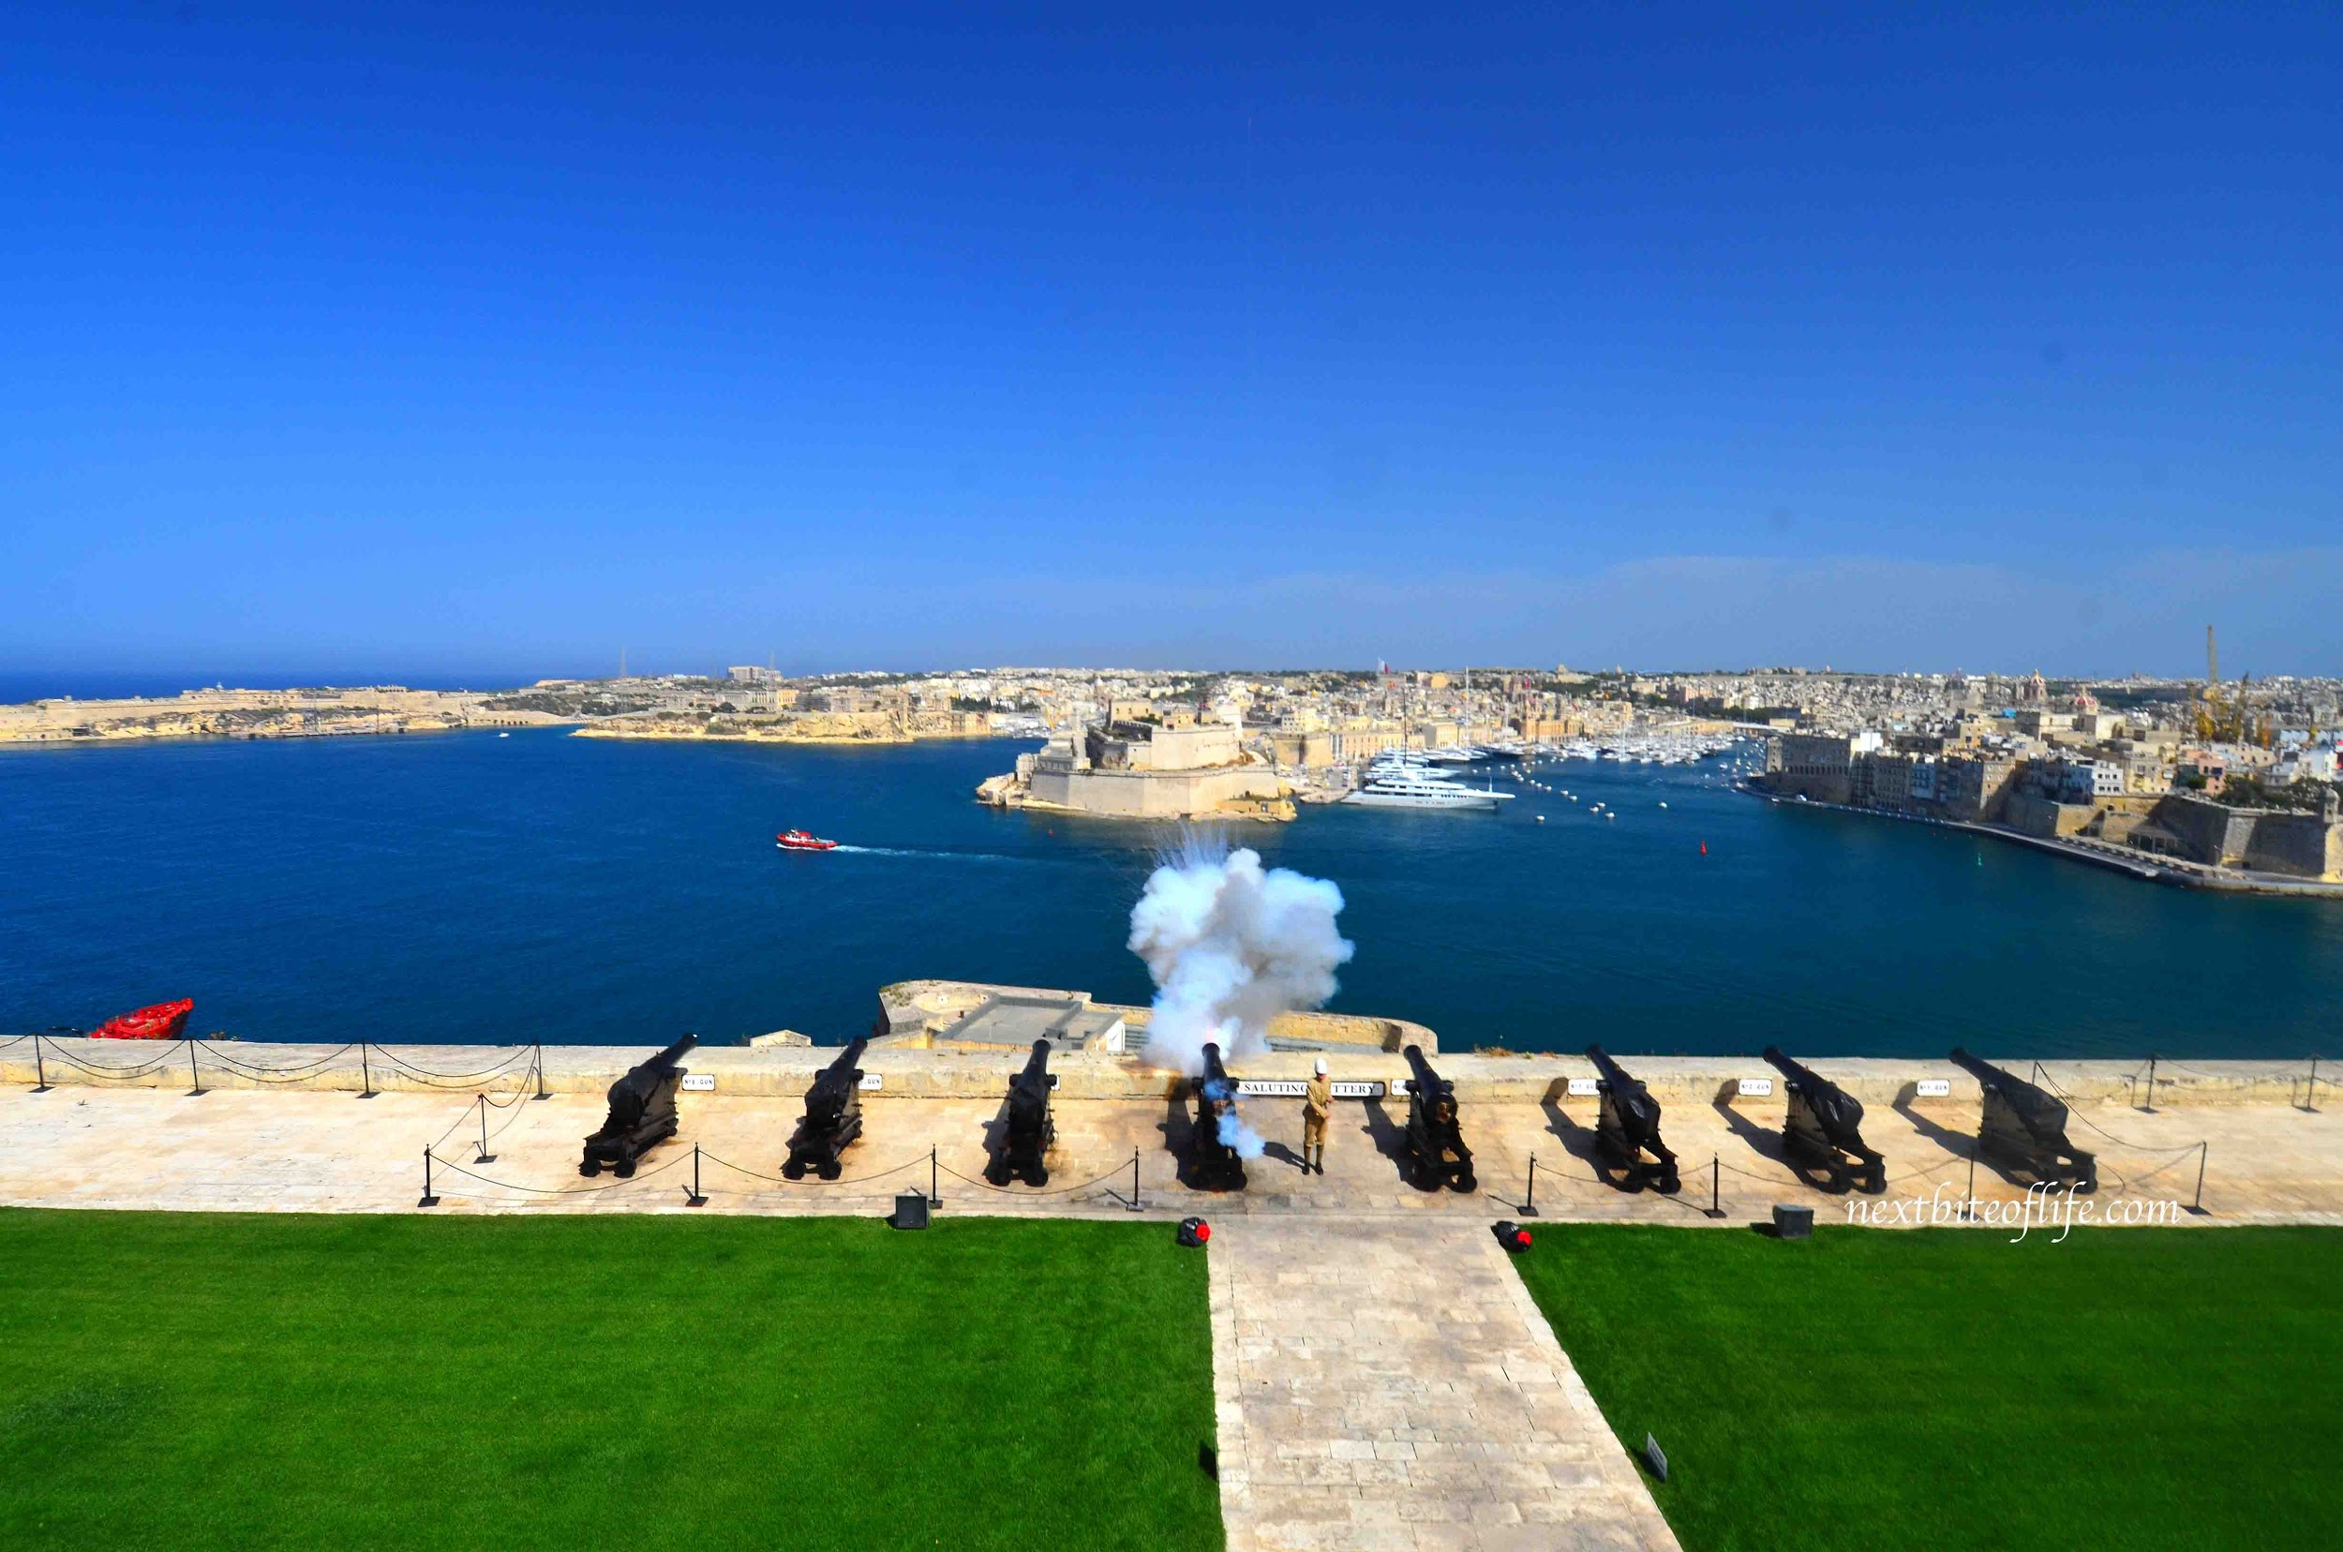
La Valletta
Malta tiene muchas ciudades que ver y descubrir. Su capital, La Valletta está situada en el este de la isla, tiene un importante puerto y un montón de cosas para ver y comprar.

Slide 9
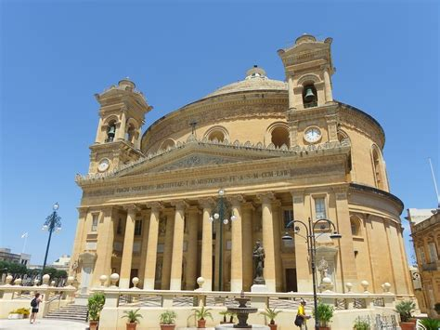
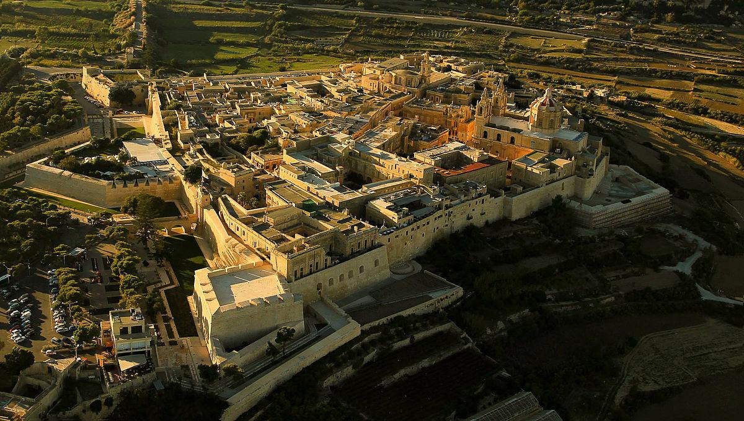
Rabat y Mdina
Son dos ciudades amuralladas que ofrecen una pintoresca imagen de otra época, en ellas encontrarás interesantes monumentos que visitar. En Rabat puedes ir al Mirador de la Ciudadela y contemplar las hermosas vista o visitar la antigua prisión.

Slide 10
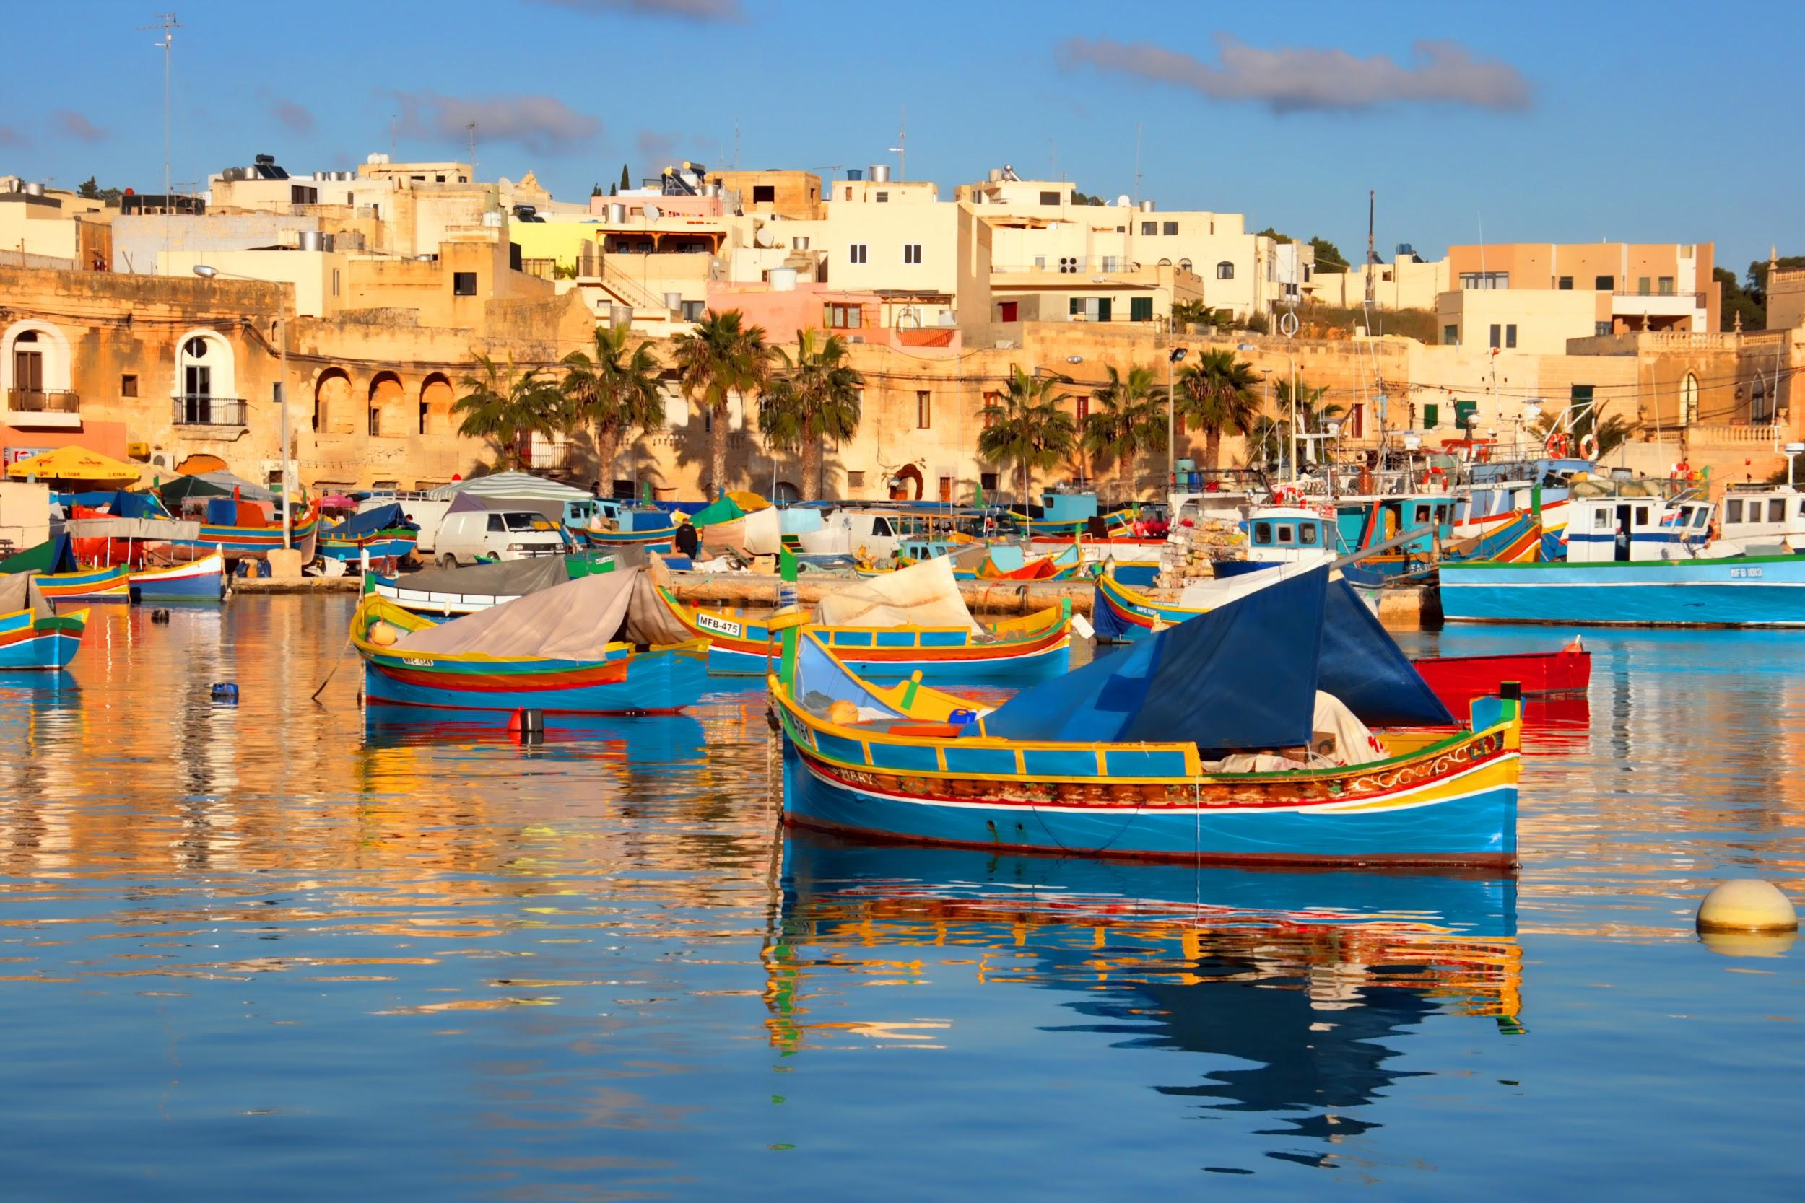
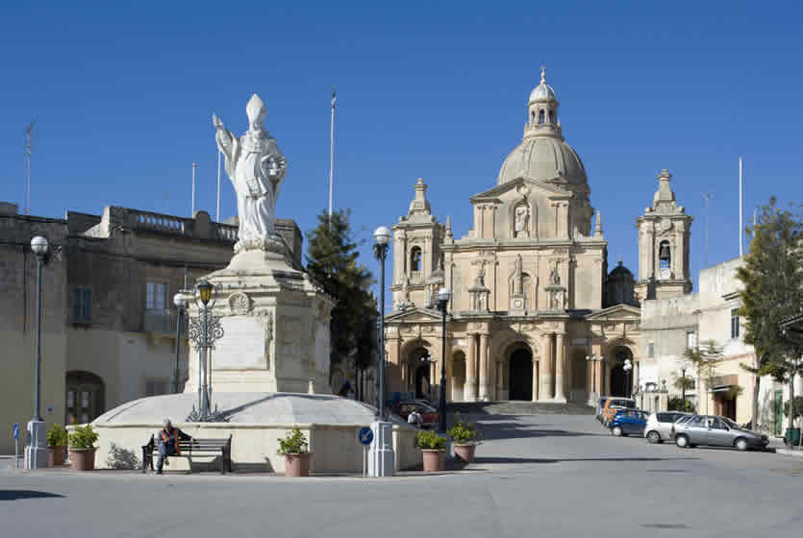
Marsaxlokk
Un antiguo pueblo pesquero que se caracteriza por ofrecer una pintoresca costa llena de veleros y por su tradicional mercado los domingos. También puedes ver el Fuerte de San Luciano donde puedes ver unas estupendas vistas
Siggiewi
Pequeño y pintoresco puerto pesquero con piscina natural, aislada con muy pocos turistas. Es posible realizar en esta ciudad actividades como buceo y snorkel.

Slide 11
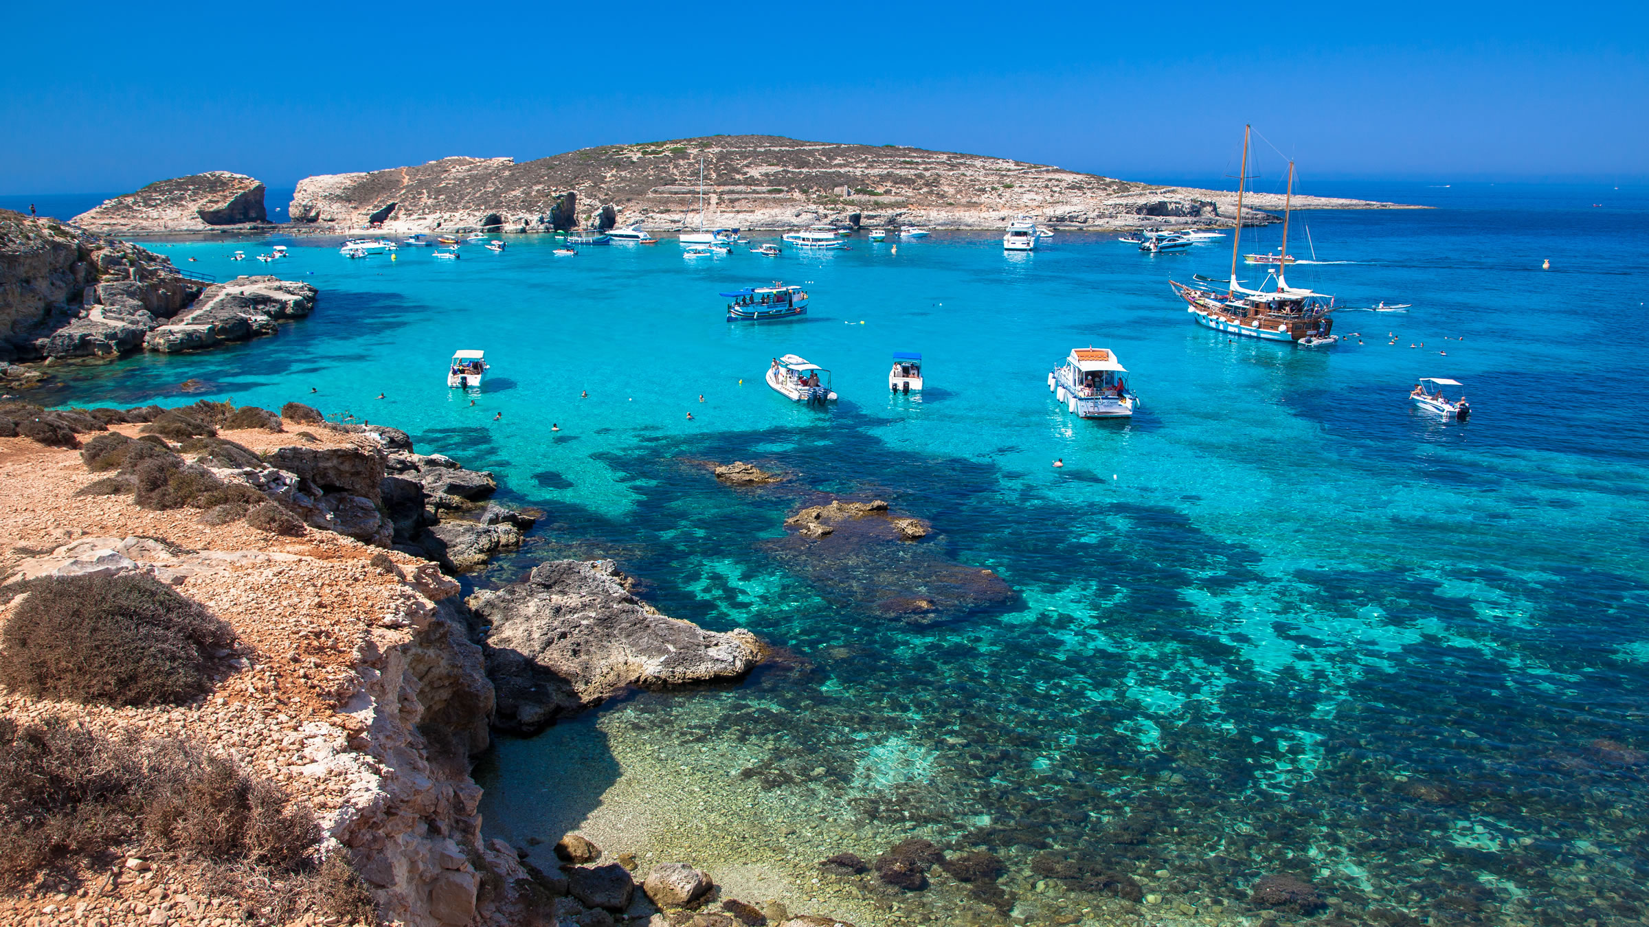
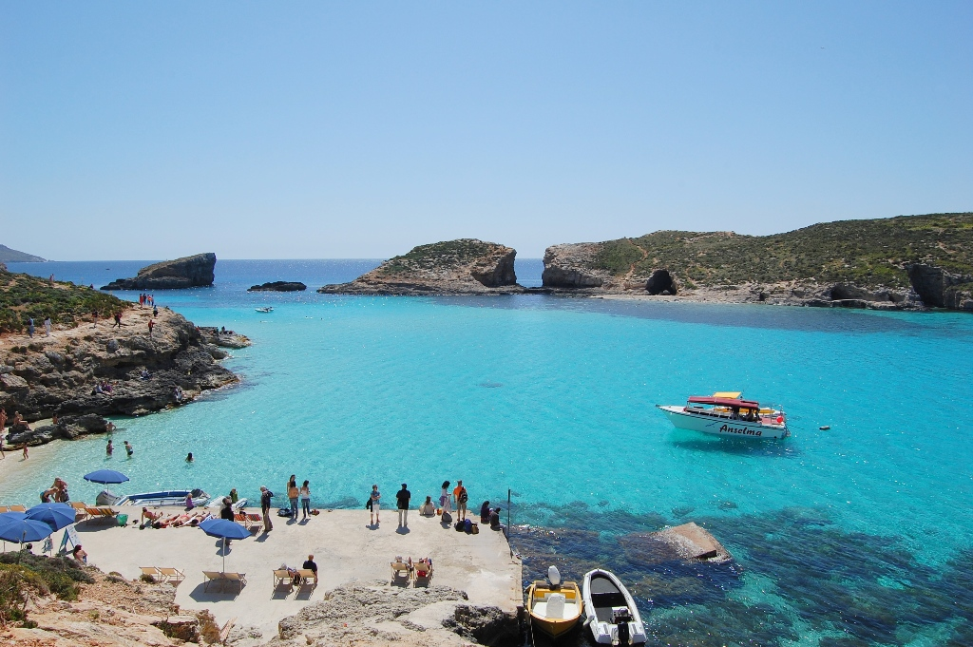
Isla de Gozo Isla de Comino
Es otro lugar pintoresco e interesante del archipiélago maltés que no deberías perderte. Allí podrás visitar La Blue Window, las Salinas de Piedra e interesantes monumentos, templos (Santuario Nacional de la Virgen de Ta´Pinu) y sitios muy diferentes como sus playas.
Aunque es la más pequeñita de las tres también ofrece cosas interesantes que ver como la Laguna azul, una preciosa playa que ofrece al turista la posibilidad de darse un buen baño en su agua turquesa mientras se disfruta de una fantástica tarde de sol. Además está surcada por senderos sumamente interesantes de recorrer ya que te permitirán observar maravillosas vistas del archipiélago.

Slide 12
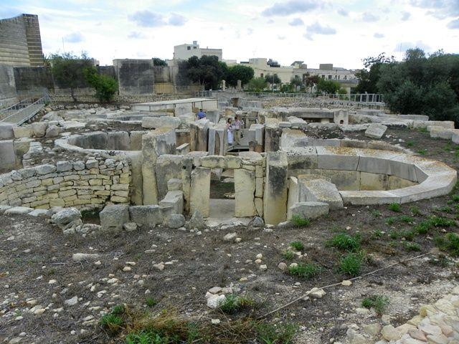
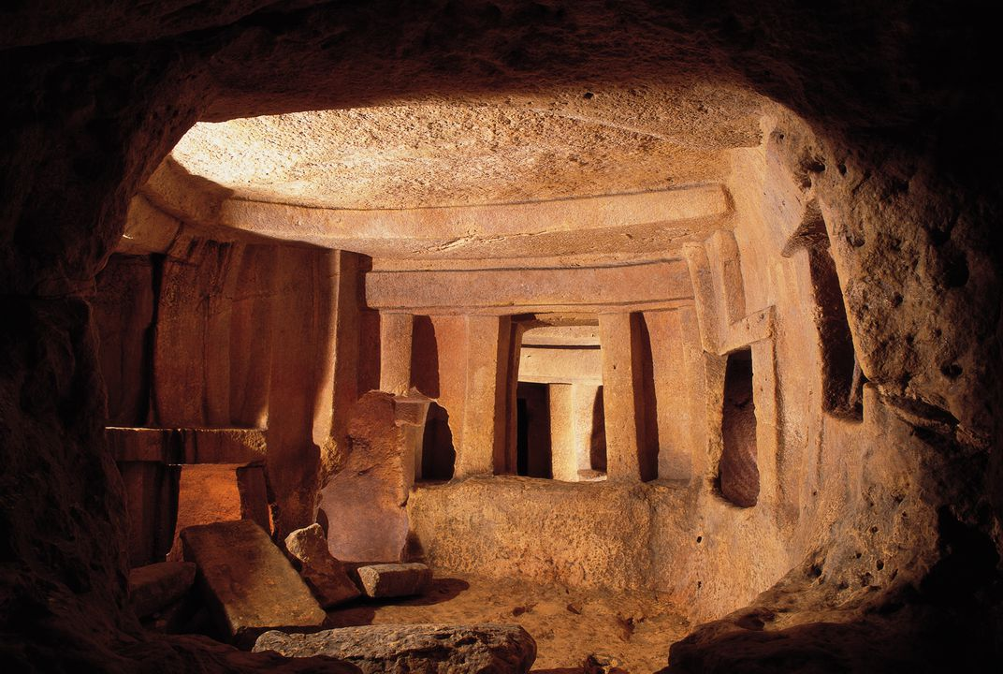
Templos Megalíticos e Hipogeo
Otro plan que no deberías perderte son las obras de arte antiquísimas con un trasfondo histórico y arqueológico impresionante. Son:
Los templos de Tarxien ubicado en Tarxien
Hagar Qim al sur de la isla de Malta, cerca de Qrendi.
Mnajdra en la costa sur de la isla de Malta, cerca de Hagar Qim. Desde ahí puedes ver el islote Filfla
Ggantija son el conjunto de dos templos megalíticos de Malta situados en Xaghra (isla de Gozo, al norte de Malta)
Skorba situados en el extremo norte de Żebbiegħ
Ta' Ħaġrat en Mġarr
Hipogeo en Hal Saflieni, único templo subterráneo prehistórico y declarado Patrimonio de la Humanidad de la UNESCO.

Slide 13
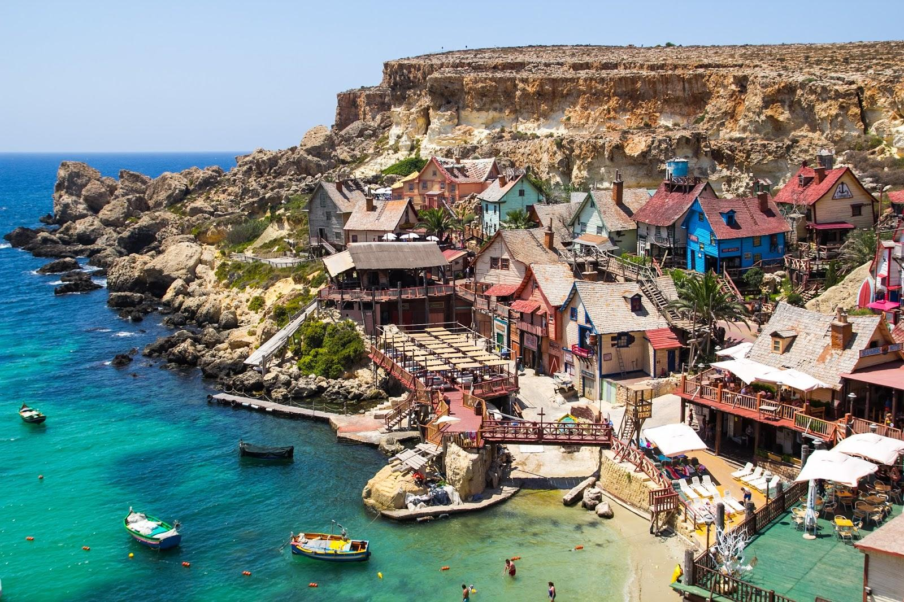
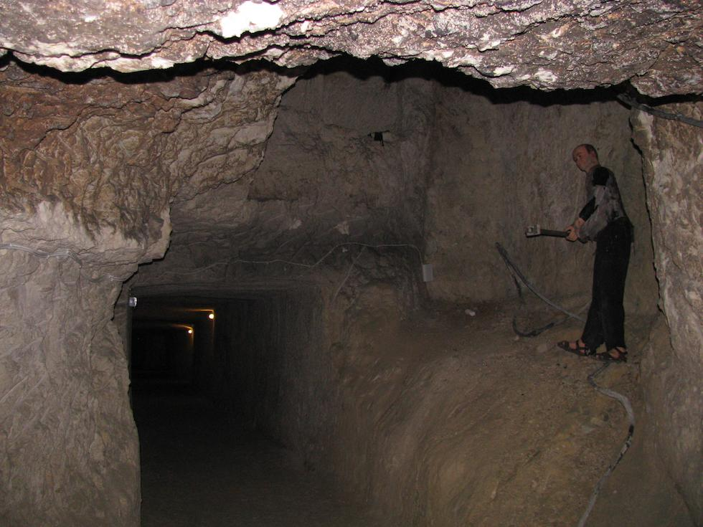
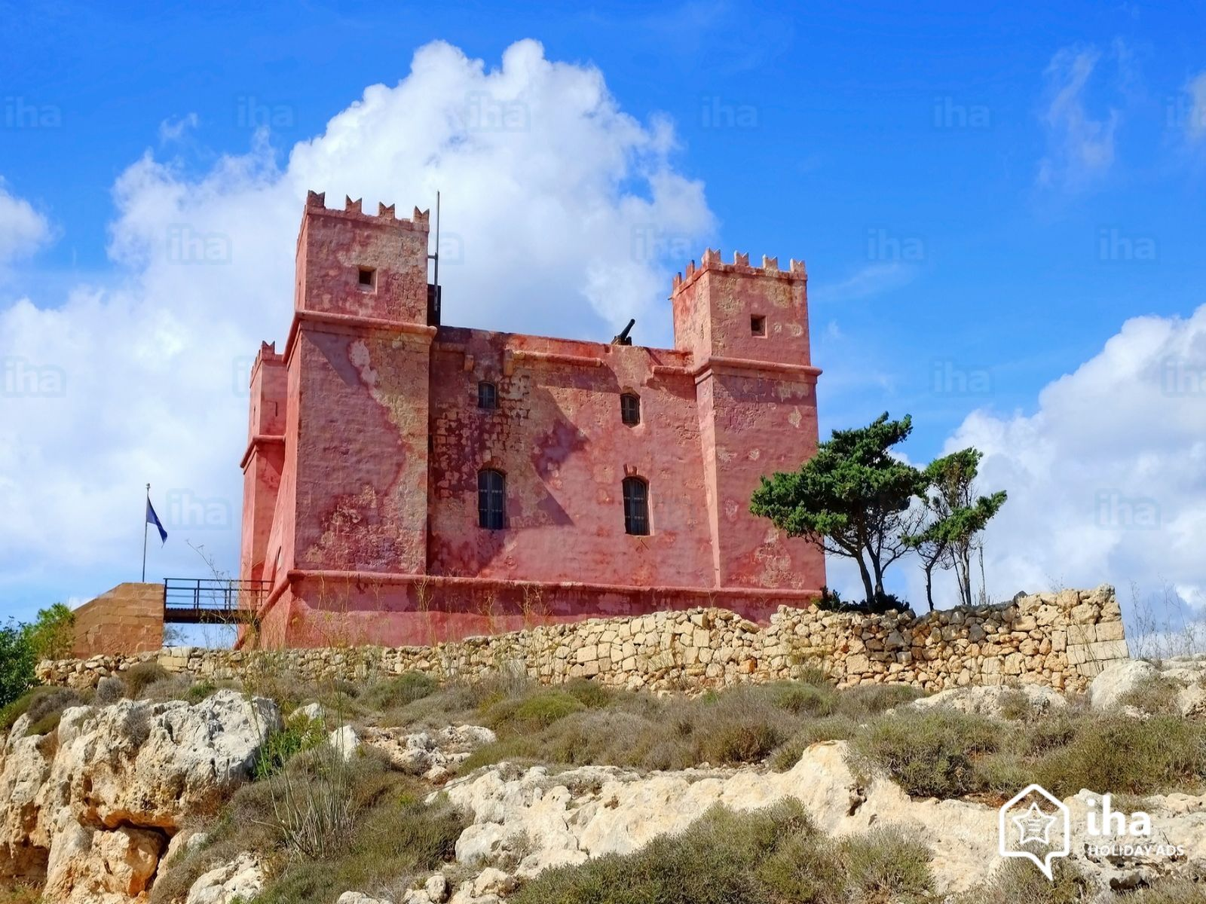
Popeye’s Village
Este poblado hoy en día es un parque temático y es una opción muy divertida para pasar un buen día, sobre todo para los niños, aunque también para los mayores. Está cerca de un playa y justo al lado del mar cristalino con unas estupendas vistas. Está situado en Mellieha, donde también podrás visitar la Torre de Santa Ágata (The Red Tower), un mirador sobre Ghadira Bay y refugio subterráneo de la II Guerra Mundial.

Slide 14
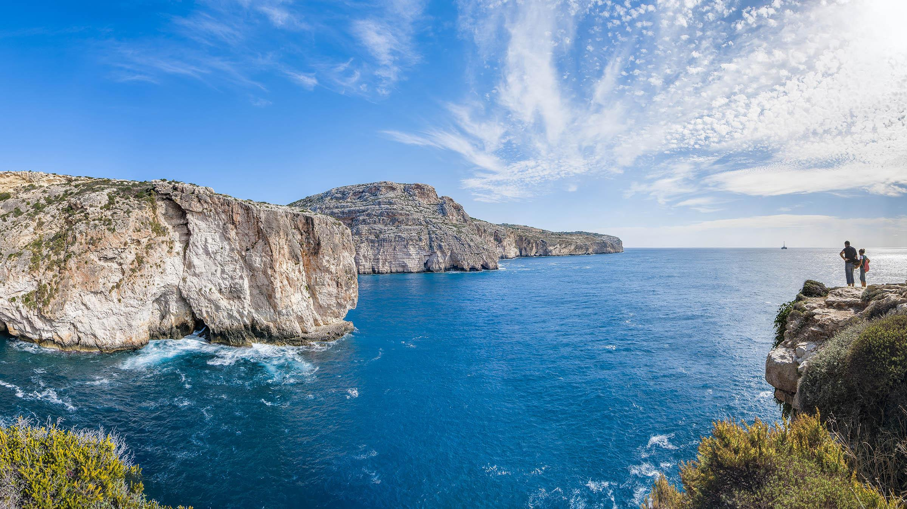
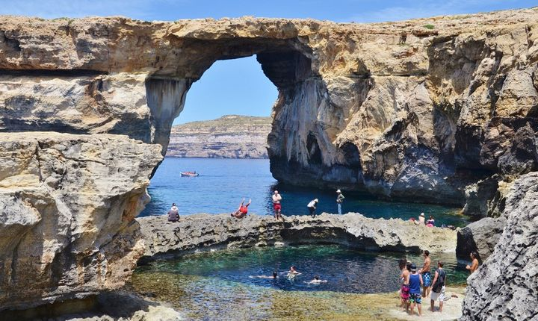
San Lawrenz Dingli
Podemos visitar el mar interior de Dwejra donde se encuentra la Ventana Azul (Azure Window) hay también justo al lado hay un pequeño mar encerrado color verde turquesa en el que uno se puede bañar. También puedes visitar en Inland Sea el Agujero Azul (Blue Hole), que es una chimenea de 25 metros de profundidad, que comunica a través de un túnel natural con el mar interior. Y la Torre de los Caballeros Fungus Rock.
Es un pueblo pequeño al final de Malta. Se eleva de manera imponente sobre el Mar Mediterráneo a unos 253 metros, el lugar más alto de Malta (Acantilados de Dingli). El área proporciona vistas al mar abierto con la pequeña e inhabitada isla de Filfla.

Slide 15
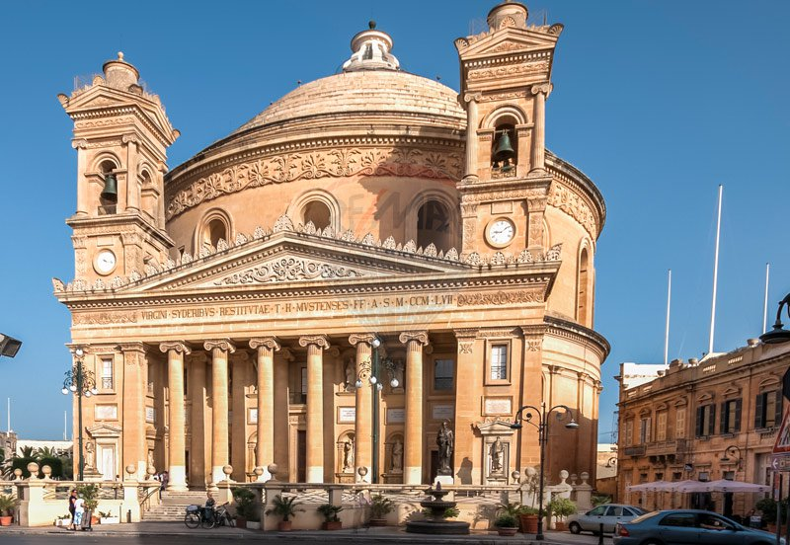
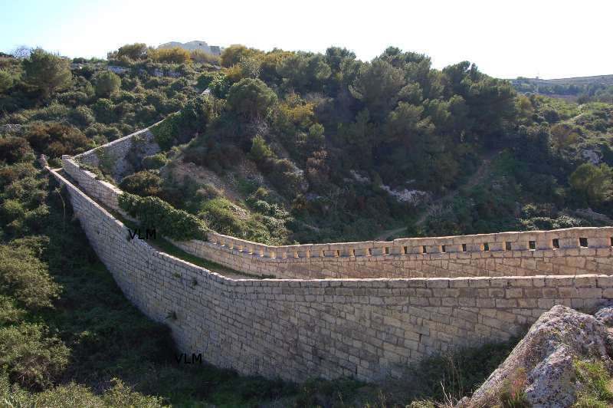
Mosta
Por su increíble y gigantesca cúpula, la cual pertenece a la iglesia de Santa María de Asunción, también conocida como “Rotunda de Mosta”. En Dwejra Lines podremos encontrar una serie de fortificaciones. Al final de las líneas nos encontramos el Bingemma Gap, donde podremos entrar a unas antiguas tumbas púnicas y caminar sobre una muralla.

Slide 16
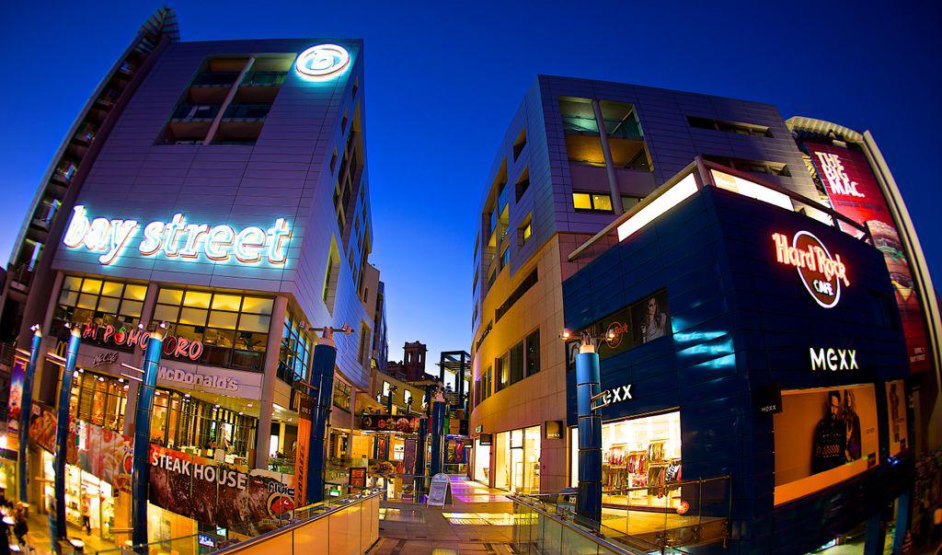
Zona comercial: St Julian’s
Es uno de los destinos más turísticos de la isla y destaca por su incontable número de hoteles, restaurantes y discotecas, está lleno de diferentes tiendas e incluso apartamentos de los más lujosos de la isla. La zona más conocida de San Julián es Paceville, por donde se encuentran los diferentes locales de fiesta y puedes conocer más estudiantes de tu misma nacionalidad o de otras.
Hay que destacar la importancia del puerto Portomaso Marina donde atracan los yates de la zona. Igualmente, esta misma está rodeada de uno de los mayores casinos de la isla, el Portomaso, que a su vez está al lado del lujoso hotel Hilton. Pero el más destacado es el Business Tower, siendo el más moderno y con unas vistas impresionantes.
En su costa destacan dos grandes bahías Balluta y Spinola.
Balluta cuenta uno de los principales clubes de waterpolo y natación en Malta. Asimismo, se puede encontrar el City of London, un punto de encuentro entre españoles.
Spinola destaca por su alto contenido de diferentes cafeterías y bares. El Ryan’s es un pub irlandés peculiar y centro neurológico de la fiesta que se celebra en St Patrick’s Day. También podemos encontrar el monumento “LOVE” donde se colocan los peculiares candados ‘del amor’.

Slide 17
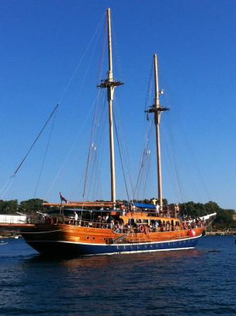
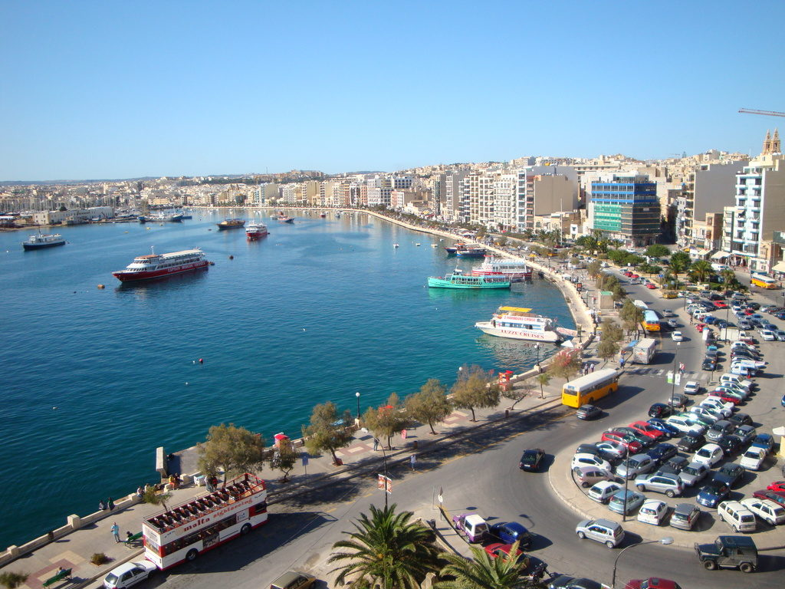
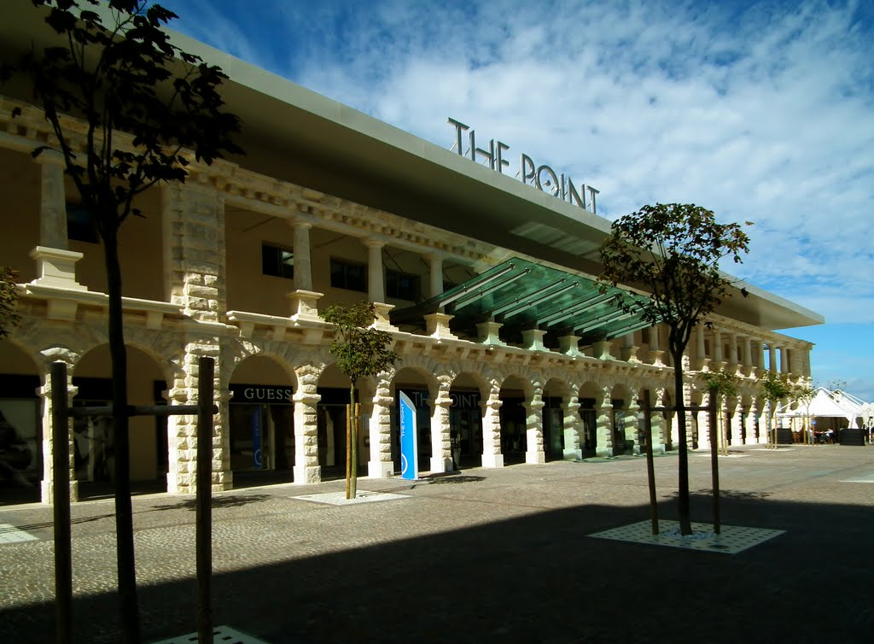
Zona comercial: Sliema
Su principal rasgo son los ferrys, que te llevarán a Gozo e incluso a Sicilia habitualmente, además de ser punto de partida de todas las Boat Party (fiestas a bordo de barcos). La siguiente peculiaridad de la urbe, es su alto contenido comercial. En Sliema, se encuentran los principales centros de negocios de multitud de marcas, y en una misma calle te podrás encontrar con diferentes tiendas de diferente variedad, estatus o precio; las calles perpendiculares a Sliema Ferrys son las más conocidas y concurridas para esta actividad.
Pero si avanzas más al norte encontramos la zona conocida como Tigné Point donde podrás encontrar uno de los mayores centros comerciales de la isla, conocido como The Point, ofrece tres plantas, más de 50 tiendas, hipermercado, libreria y parque infantil en otros servicios. Y más al norte encontrarás las espectaculares piscinas naturales de Sliema.
Sliema cuenta con el mayor número de bares y restaurantes, ya que más de 40 están abiertos desde la mañana hasta altas horas de la noche.

